Slide 1
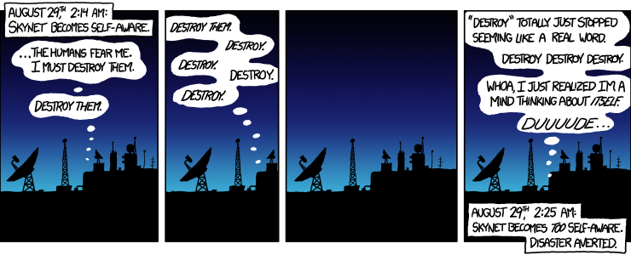
Controlling the world
with Arduino & JavaScript_

Slide 2
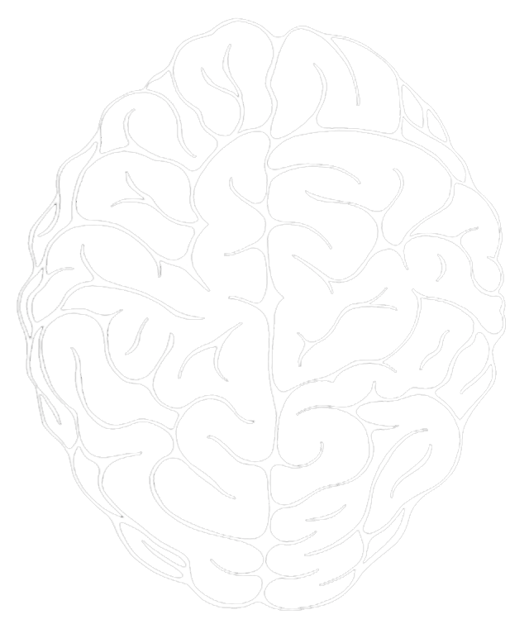
var name = magnusGreen;
Reise
Film
Rock n’ Roll
Kaffe
www
Konsulent
JavaScript
TDD
.NET
Clean Code
Øl
Smidig
Internet of things
New York
Master of Information Technology
Notes:
Magnus Green
Jobber i Microsoft-avdelingen

Slide 3
agenda_
Hva er IoT og Arduino?
Hvordan komme i gang?
Mitt prosjekt
Gi inspirasjon til å starte egne prosjekter

Slide 4
automatr_
Notes:
Demo

Slide 5


Slide 6
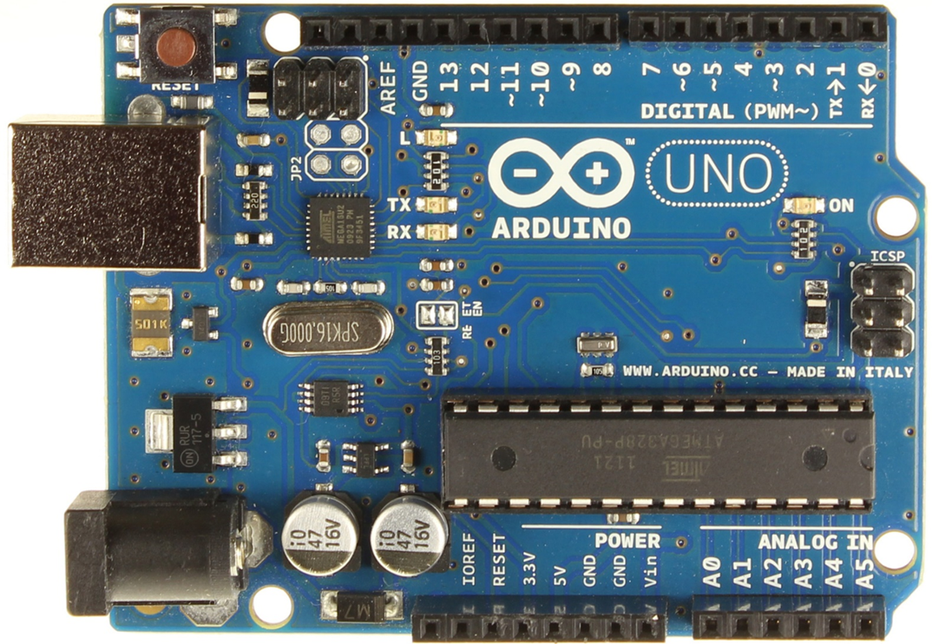

Slide 7
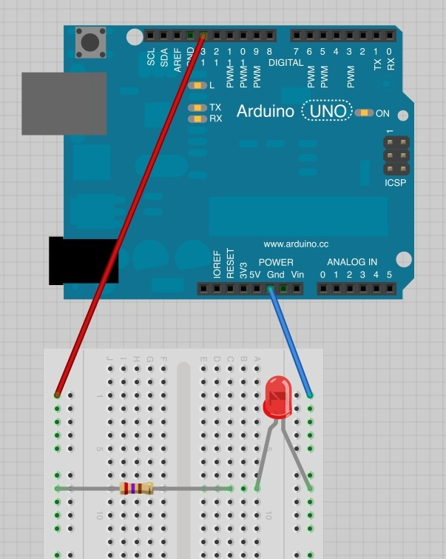
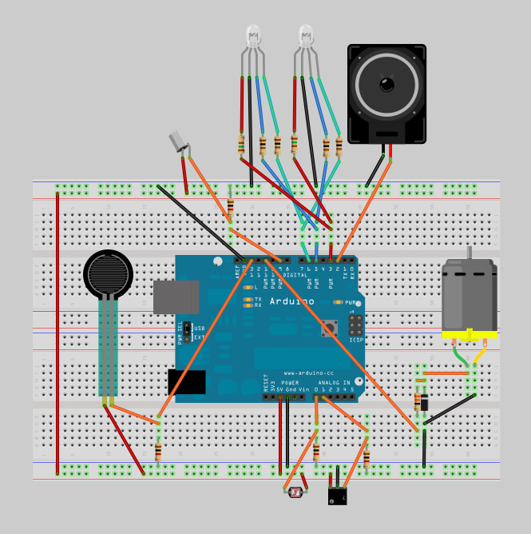

Slide 8
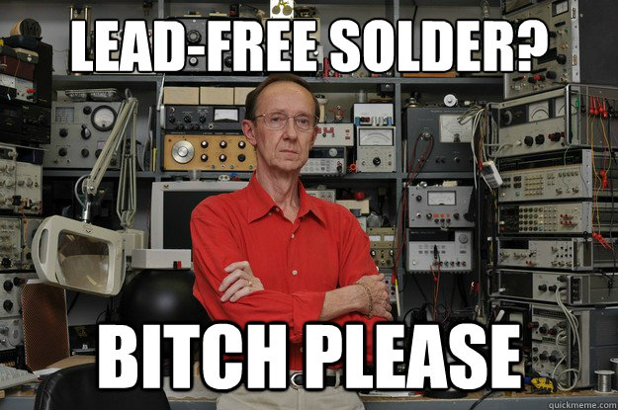

Slide 9



Slide 11
demo_

Slide 12
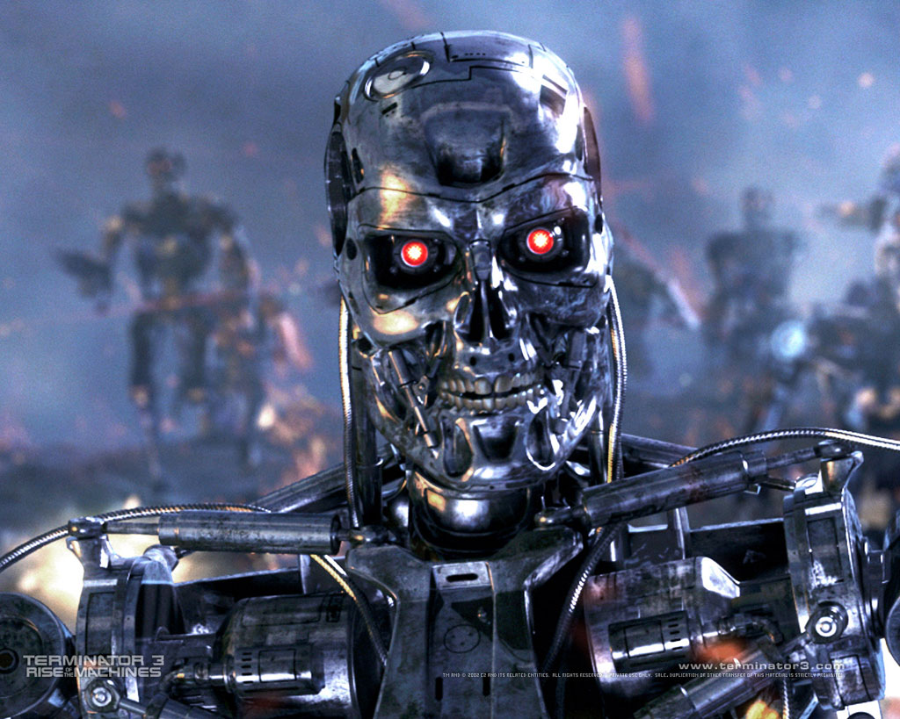

Slide 13
oppsummering_
Ikke bare en gutte / jenteromsgreie
Trenger et godt økosystem og gode tjenester
Nettskyen er en opplagt plattform for kommunikasjon
Anbefaler Simen Sommerfeldt sine artikler på utbrudd

Slide 14
TAKK FOR MEG!
ta gjerne kontakt hvis du har spørsmål
magnus.green@bouvet.no

